Slide 1
Kartlegging av undervisningsformer
Erling Hjelmeng og Junaid M. Khan
Det juridiske fakultet, CELL

Slide 2
Agenda
Bakgrunn for kartleggingsarbeidet
Hvilke ferdigheter så vi etter i arbeidet?
  Eksempler på ferdigheter
Matrise med oversikt over ferdighetsbaserte innslag i kursundervisningen
Innleverte svar som er verdt å merke seg
Diskusjonspunkter

Slide 3
Bakgrunn for kartleggingen
Formålet med innsamlingen er å vurdere hvordan undervisningen på fakultetet forholder seg til de overordnede læringsmålene for master i rettsvitenskap. Dette er et ledd i arbeidet som ble igangsatt som følge av PMR-vedtak 14. juni 2022 (sak 5).
I forbindelse med revisjonen av læringsutbyttebeskrivelser og prioriteringen av ferdighetsbaserte undervisningsformer i masterstudiet ("Ferdighetsstigen") ønsket fakultetet å samle inn og lage en oversikt ferdighetsbaserte innslag i kursundervisningen.

Slide 4
Hvilke ferdigheter så vi etter?
Kandidaten skal kunne anvende juridisk metode til å analysere, drøfte og ta standpunkt til rettslige problemstillinger på en kritisk, selvstendig og etisk måte. Dette innebærer å kunne:
Identifisere rettslige problemstillinger i et saksforhold
Drøfte og løse konkrete rettsspørsmål, også på ukjente rettsområder
Argumentere skriftlig og muntlig for et rettslig standpunkt på en tydelig og presis måte
Utrede rettsreglene innen ulike rettsområder
Bidra til å utforme lovforslag, avtaler, vedtekter og andre juridiske dokumenter
Foreta rettspolitiske vurderinger av rettsreglene
Skrive akademiske tekster av ulik lengde med god bruk av vitenskapelig metode og i tråd med forskningsetiske normer
  Gjennomføre et avgrenset forskningsprosjekt under veiledning og i tråd med forskningsetiske normer

Slide 5
Eksempler på ferdigheter vi refererer til
Krav om innleverte gruppearbeid og muntlige forberedte innslag (f.eks. domspresentasjoner)
Forberedte rollespill der studenter argumenterer for ulike parters posisjoner
Utforming av normerende tekster som avtaler eller vedtekter
andre aktiviteter der studentene aktiviseres.

Slide 6
Nettskjema – Ferdighetsbaserte innslag i kursundervisningen
En kort beskrivelse av innholdet i kursundervisingen i emnet
Hvilke ferdigheter praktiserer studentene gjennom kursundervisningen i emnet?
En kort beskrivelse av de ferdighetsbaserte elementene i kursundervisningen
Opplasting av eventuelt relevant kursmateriale, enten materiale som publiseres for studentene eller opplegg som deles med kurslederne

Slide 7
 | 1. semester | 2. semester | 3. semester | 4. semester | 5. semester | 6. semester | 7. semester | 8. semester
Skriving (diverse sjangre | X | X | X | X | X
Argumentere skriftlig for et rettslig standpunkt | X | X | X | X | X | X
Utforme normerende tekster | X | X | X |  | X
Argumentere muntlig for et rettslig standpunkt | X | X | X | X | X | X | X | X
Digitale ferdigheter | X | X |  | X | X | X
Samarbeidsferdigheter | X | X | X | X | X | X | X | X
Formidlingsferdigheter |  | X | X | X | X | X | X | X
Ingen av disse

Slide 8
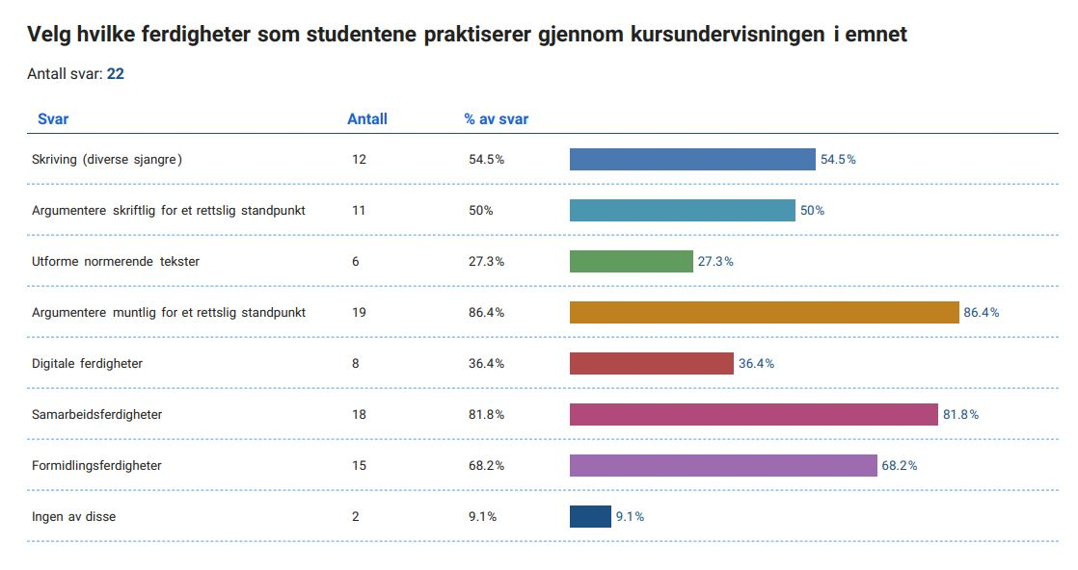

Slide 9
Svar fra faglærere som er verdt å merke seg

Slide 10
I den standard kursundervisningen deles deltakerne inn i grupper de er kjent med fra før. Hver gruppe får tildelt særskilt ansvar for noen oppgaver, som den skal presentere et løsningsforslag for i plenum, før oppgaven diskuteres. Opplegget rulleres gjennom kursdagene, og tanken er at samtlige skal ha sagt noe forberedt ila. kurset. Opplegget er standardisert i den forstand at oppgavesamlingen er fast, og at emneansvarlig hvert semester lager en anbefalt rullering av kursoppgavene, som også er knyttet til forhåndsinnspilte løsningsveiledninger. Kurslederne har deretter faglig frihet/ansvar for innhold og opplegg. I det heldags skriveverkstedopplegget er grunntanken at studentene skal ha forberedt et utkast til oppgavebesvarelse før de kommer til skrivedagen, der besvarelsen skal bearbeides via studentsamarbeid og bistand fra faglærere (opplegget er et samarbeid mellom Fast eiendoms rettsforhold og Juridisk metodelære).

Slide 11
Hver kollokviegruppe får ansvar for å svare på spørsmål i kursopplegget hver dag, da må de argumentere muntlig. Vi har i samarbeid med Wikborg Rein spilt inn videosnutter av styremøte og generalforsamling, som spilles av under gjennomgangen av en oppgave, for å gi en innføring i hvordan disse organene fungerer. Jeg har vurdert rollespill, men erfaringen er at studentene ikke er trygge nok til at det blir meningsfylt. Det er et krevende fag, og vi trenger kursdagene til grunnleggende forståelse av faget.

Slide 12
Forfatte ny grunnlov, med begrunnelser - skrive ut oppgaver - argumentere for ulike standpunkter med hverandre, og i plenum - og bytte standpunkter de forsvarer underveis - samarbeide i grupper - nye grupper stadig - forklare rettslige resonnementer på en måte «som selv farfar kan forstå».

Slide 13
Både domsanalyse og praktikumsoppgaver gjør at det blir store innslag av å argumentere muntlig for standpunkter og formidling av rettslig materiale. I forkant av hver kursdag får studentene et dokument med det som skal forberedes (enten dom, praktikum eller begge deler), og enkelte hjelpespørsmål til disse. Forøvrig har kurslederne frihet i hvordan de legger det opp rent pedagogisk - det oppfordres gjerne til kollokvering/samarbeid i forkant, noen har bedt om at det lages ppt e.l. som presenteres på kurset etc - men dette lar vi den enkelte kursleder velge, også ut fra hvordan dynamikken i den enkelte gruppe fungerer.

Slide 14
Stort sett sokratisk dialog om oppgaver studentene har forberedt på forhånd (mao ganske ordinær kursundervisning). Ett mer innovativt unntak: oppgaven dag 1, hvor studentene gjør en praktisk øvelse i traktattolkning, ved at de får "lag på lag" med informasjon underveis i en Canvas-modul. Prosedyreøvelsen: samarbeid i grupper på 3 om å utarbeide et prosesskriv (argumenterende tekst, ny sjanger), deretter simulert rettsmøte hvor to grupper på 3 møter hverandre (muntlig argumentasjon).

Slide 15
Studentene deles inn i grupper på fire, og disse gruppene er både kollokviegrupper på kurset og gruppe for skriving av obligatorisk gruppeoppgave. Studentene skal samarbeide om teksten i gruppeoppgaven, og gruppen får en felles vurdering. Sammen med gruppeoppgaven leveres det imidlertid inn et individuelt refleksjonsnotat, der studentene blir bedt om å si noe om hvordan samarbeidsprosessen har godt, og hvordan de vurderer sin egen deltakelse. Dermed har man mulighet til å sondre mellom studenter innad i en gruppe dersom det er strengt nødvendig.

Slide 16
Diskusjonspunkter
Styring vs. individuell frihet?
  Standardisert kursopplegg ---> standardisert ferdighetstrening?
  Per i dag, for mye som er avhengig av den individuelle lærerens «karisma»?
Er det grunn til å utvikle flere målrettede elementer av ferdighetstrening i kursundervisningen?
  Bør vi gjøre mer av dette i kursundervisningen?
Rollespill – studentene er utrygge.
Blir det for mye forelesning i kurs? (Faglærer føler ikke at det er forsvarlig å gå løs på en praktisk oppgave før de har gitt rede for sitt teoretiske perspektiv)

